Slide 1
Gliederung

Slide 2
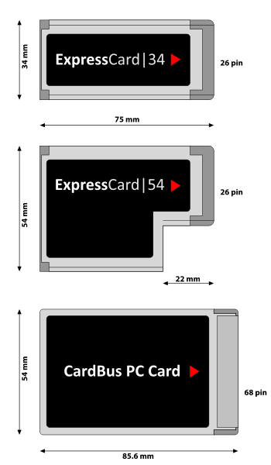
ExpressCard
Computer-Hardware-Standart
Nachfolger der PC-Card
Verbindungsstecker am Host bei beiden Geräten identisch
Karten der ExpressCard/34 Bauweise passen in beide Steckplätze
Durch den direkten Zugriff auf den Systembus können ExpressCards eine Sicherheitslücke darstellen

Slide 3
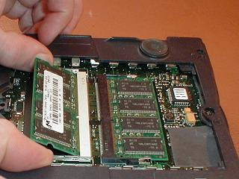
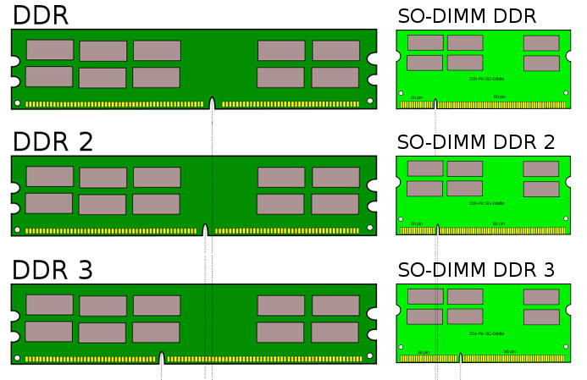
SO-DIMMs
Small Outline Dual Inline Memory Module
Durch Bauform und Energieeffizienz gut für Notebook-Systeme geeignet
Anders als DIMMs werden SO-DIMMs schräg eingesetzt und parallel zur Platine gedrückt, dementsprechend sind flache Bauweisen möglich
Um den Einbau nicht kompatibler DDR-Varianten zu vermeiden, besitzen auch SO-DIMMs Kerben an den Pins.

Slide 4
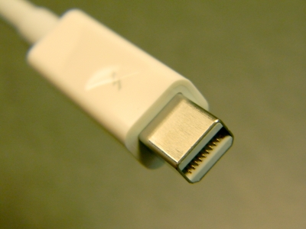
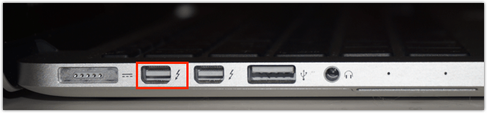
Thunderbolt
Schnittstelle zwischen Computern, Monitoren, Peripheriegeräten und Unterhaltungselektronik, wie Videokameras oder Festplatten
Erstmals 24. Februar 2011 offiziell vorgestellt
Abwärtskompatibel mit Mini DisplayPort
Thunderbolt basiert auf mehreren parallelen bidirektionalen Kanälen, auf denen seriell Daten übertragen werden
Für den Anfang kommen zwei bidirektionale Kanäle mit Transferraten von je 10 GBit/s zum Einsatz, potenziell jedoch noch höhere Übertragungsraten möglich

Slide 5
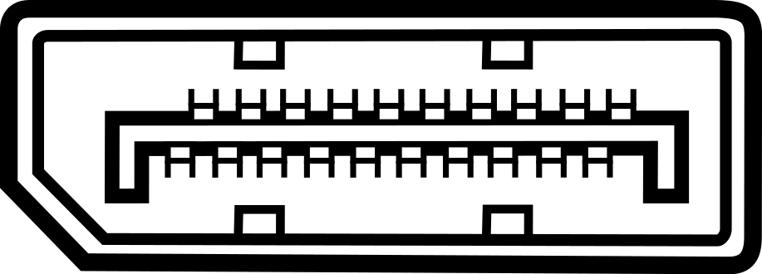
DisplayPort
DisplayPort wurde entworfen um die Anzeigequalität zu steigern, da hierfür eine digitale Schnittstelle notwendig ist
DisplayPort ist ein durch die VESA genormter, universeller und lizenzfreier Verbindungsstandard für die Übertragung von Bild- und Tonsignalen
Anwendungsbereiche sind im Wesentlichen der Anschluss von Bildschirmen und Fernsehgeräten an Computer, DVD-Spieler und ähnliche Geräte
810 MByte/s pro Lane x 4 = 3,24 Gbyte/s
Diese Übertragungsrate ermöglicht (durch Kompression) eine Auflösung von 7680×4320 bei 60 fps und 8 bit Farbtiefe.

Slide 6
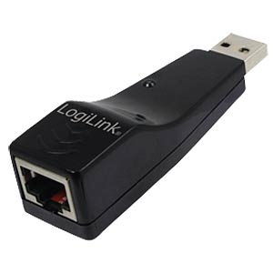
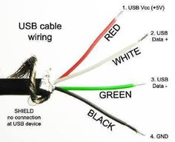
USB zu RJ45
Leitet die vier Kontakte des RJ45-Steckers an die USB-Buchse
Optimal für kleine Geräte die über keine Netzwerkkarte verfügen
Als zweite Netzwerkkarte geeignet

